Slide 1
WEB API в ASP.NET
Подготовил Попов Андрей

Slide 2
Для чего нужен WEB API
Веб-служба, которая может взаимодействовать с различными приложениями на различных платформах
Создание одностраничных приложений
Создание REST сервисов

Slide 3
Контроллер WEB API ≠ Контроллер MVC
Реализует REST
Наследуется от ApiController
Методы не возвращают ActionResult
Данные возвращаются в любом формате, который указан в заголовке Accept

Slide 4
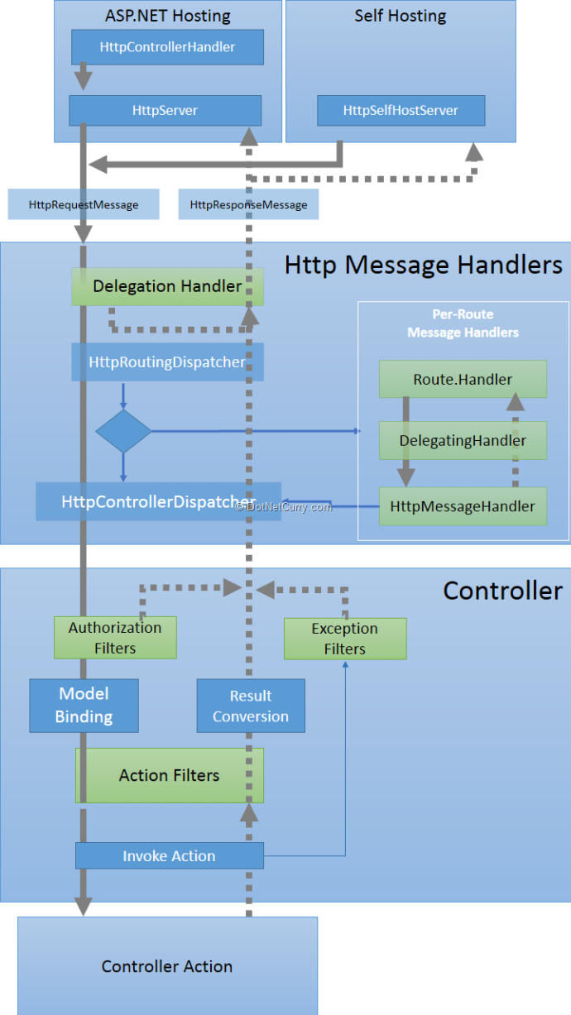
Конвейер WEB API

Slide 5
HTTP Request Message
Content: тело запроса
Headers
Method: тип запроса (GET, POST, PUT, DELETE)
Properties
Request Uri
Version

Slide 6
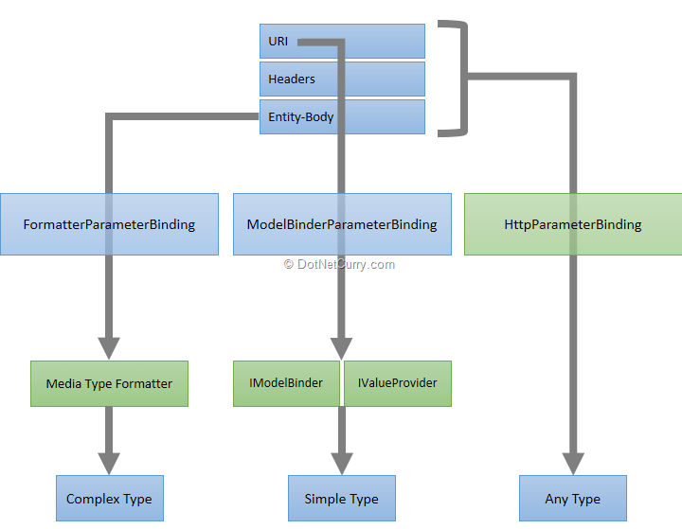
Привязка модели

Slide 7
Фильтры
Аутентификации
Авторизации
Действий
Исключений
Переопределений

